Slide 1

ПРЕДЕЛ ПОСЛЕДОВАТЕЛЬНОСТИ

Slide 2
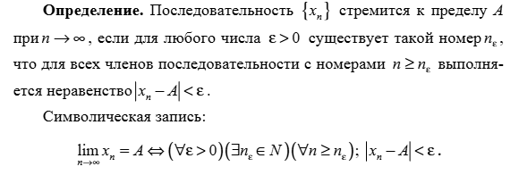

Slide 3


Slide 4


Slide 5


Slide 6
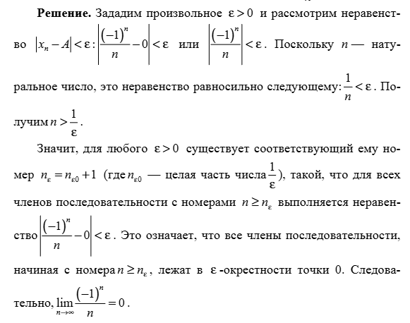

Slide 7
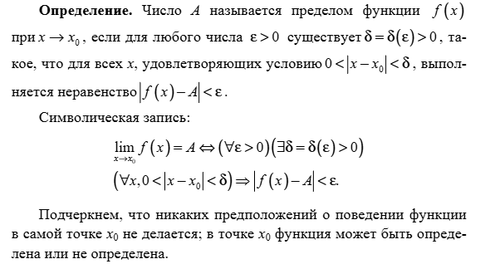
ПРЕДЕЛ ФУНКЦИИ

Slide 8
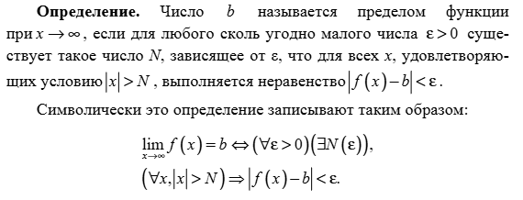

Slide 9



Slide 10
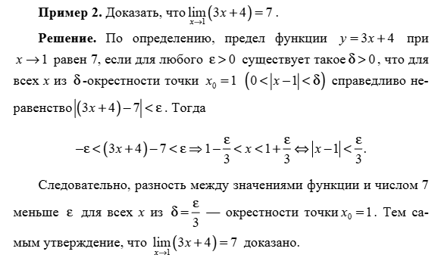

Slide 11

БЕСКОНЕЧНО БОЛЬШИЕ И БЕСКОНЕЧНО МАЛЫЕ ФУНКЦИИ И ПОСЛЕДОВАТЕЛЬНОСТИ

Slide 12


Slide 13
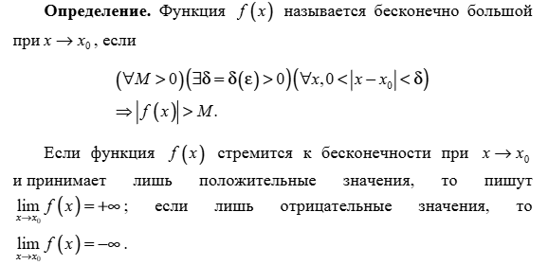

Slide 14


Slide 15





Slide 16


Slide 17

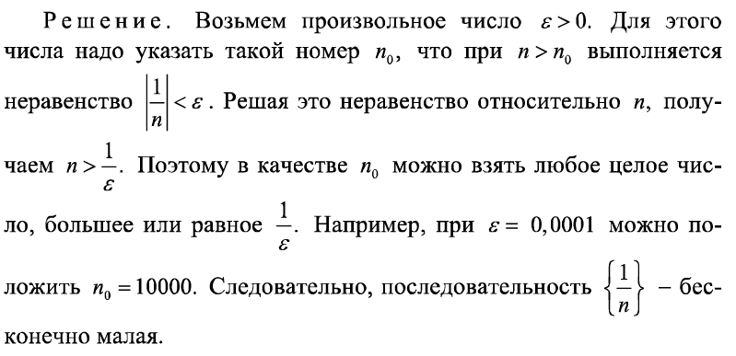
ПРИМЕР:

Slide 18

ПРИМЕР:

Slide 19
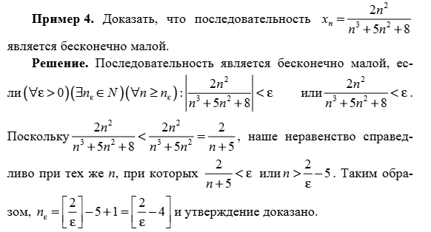

Slide 20
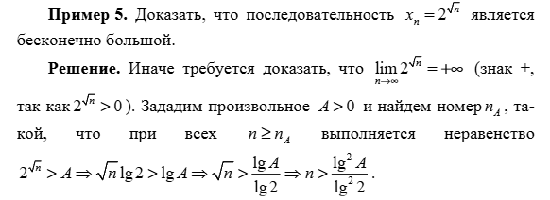
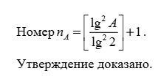

Slide 21


Предел последовательности и его свойства

Slide 22
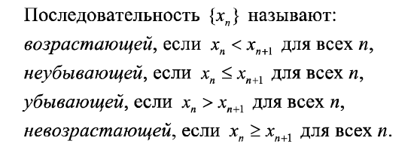

Slide 23

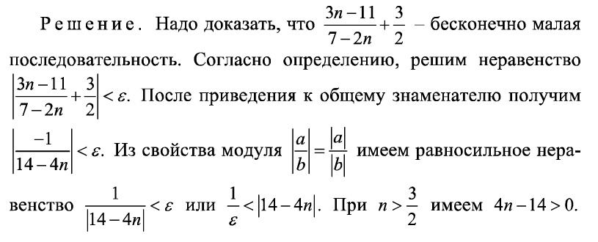
ПРИМЕР:

Slide 24
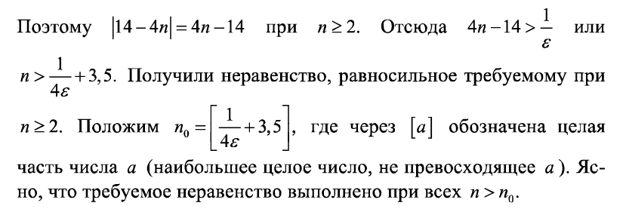

Slide 25
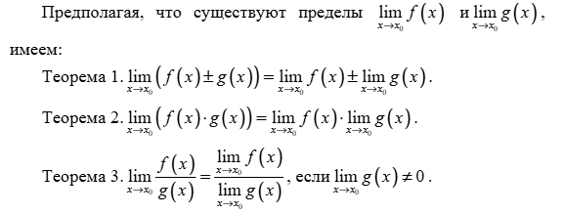
ОСНОВНЫЕ ТЕОРЕМЫ О ПРЕДЕЛАХ

Slide 26
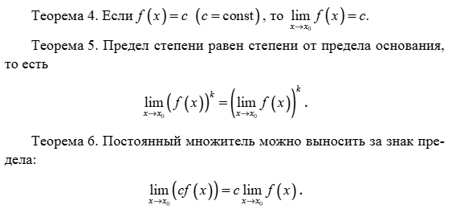

Slide 27
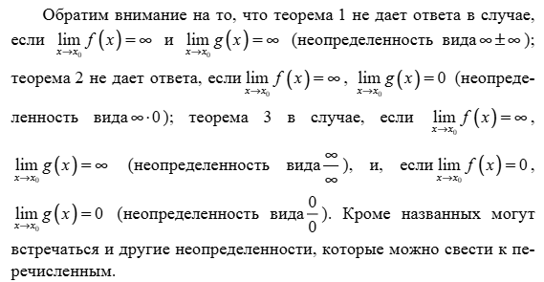
ПРОСТЕЙШИЕ ПРИЕМЫ РАСКРЫТИЯ НЕОПРЕДЕЛЕННОСТЕЙ

Slide 28
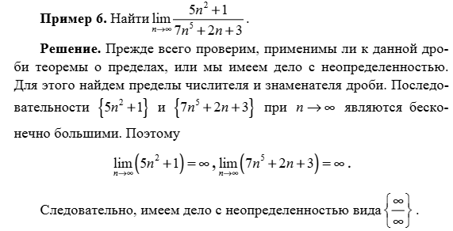

Slide 29
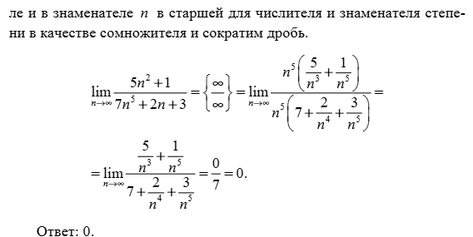

Slide 30
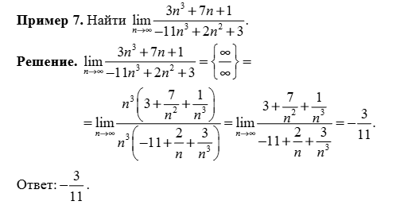

Slide 31
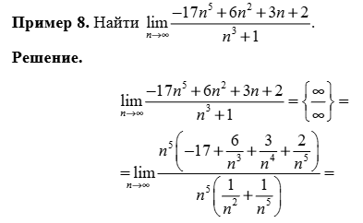


Slide 32
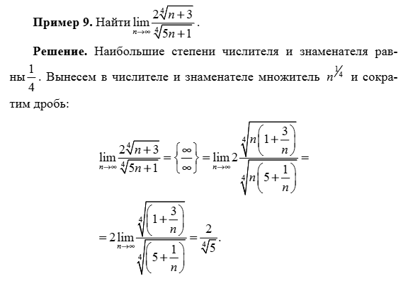

Slide 33
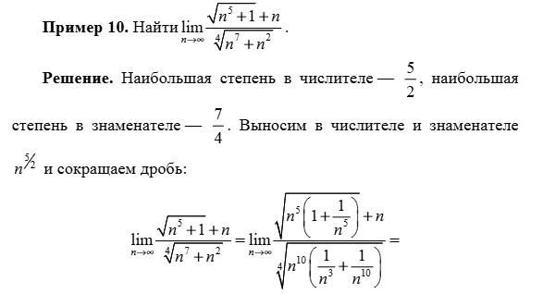
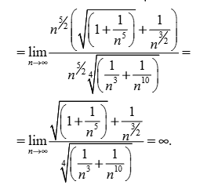

Slide 34


Slide 35

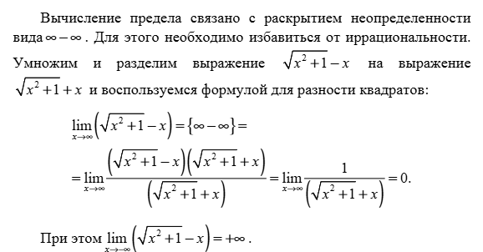

Slide 36
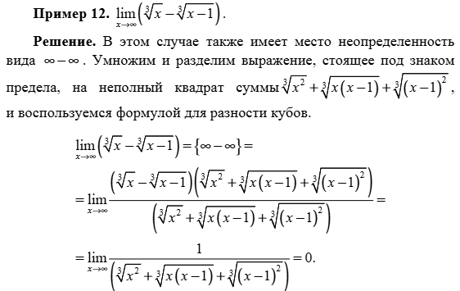

Slide 37


Slide 38
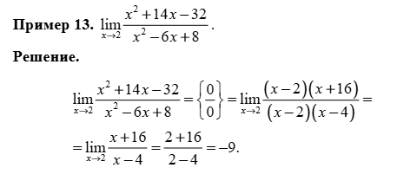

Slide 39


Slide 40
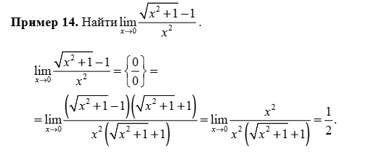

Slide 41
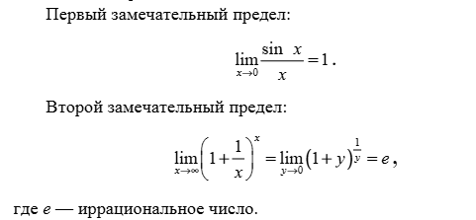
ПЕРВЫЙ И ВТОРОЙ ЗАМЕЧАТЕЛЬНЫЙ ПРЕДЕЛЫ

Slide 42
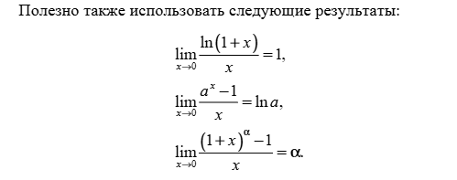

Slide 43



Slide 44
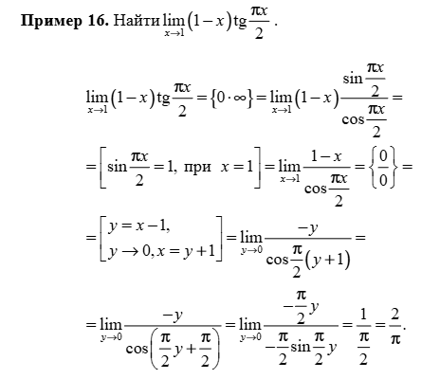

Slide 45
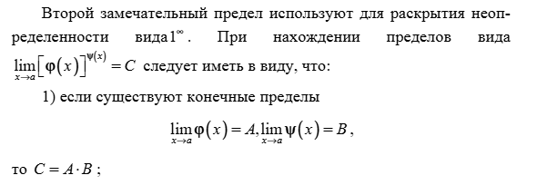

Slide 46


Slide 47
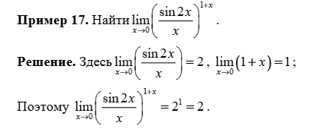

Slide 48
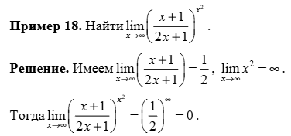

Slide 49
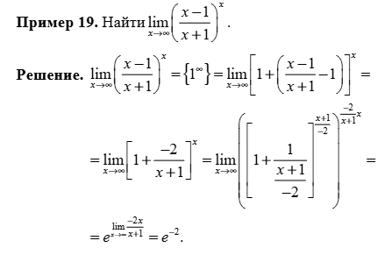

Slide 50
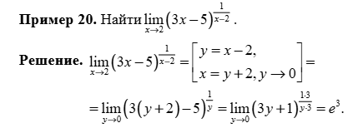

Slide 51
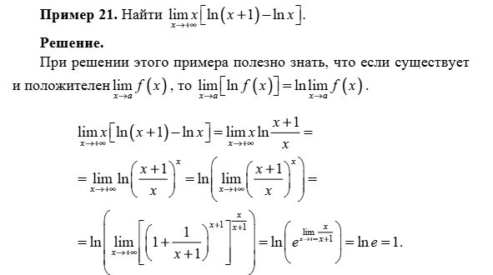

Slide 52
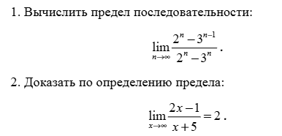
САМОСТОЯТЕЛЬНО:

Slide 53
